Slide 1
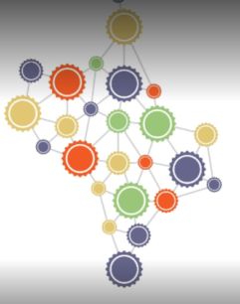



Формувальне оцінювання в НУШ
Підготувала
вчитель вищої кваліфікаційної категорії Карпилівського ліцею
Антикало Ганна Андріївна

Slide 2
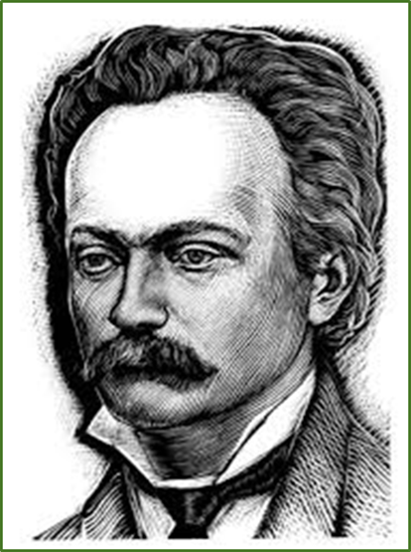
«Наші пани в раді шкільній захотіли,щоб школа народна була якимось маленьким університетом, щоби давала дітям усього потрошки... Дитині в пізнішім житті все се ні на що не придасться, в голові її воно не в’яжеться в ніяку цілість, а багато дечого в її літах є для неї зовсім недоступне». І.Я.Франко

Slide 3
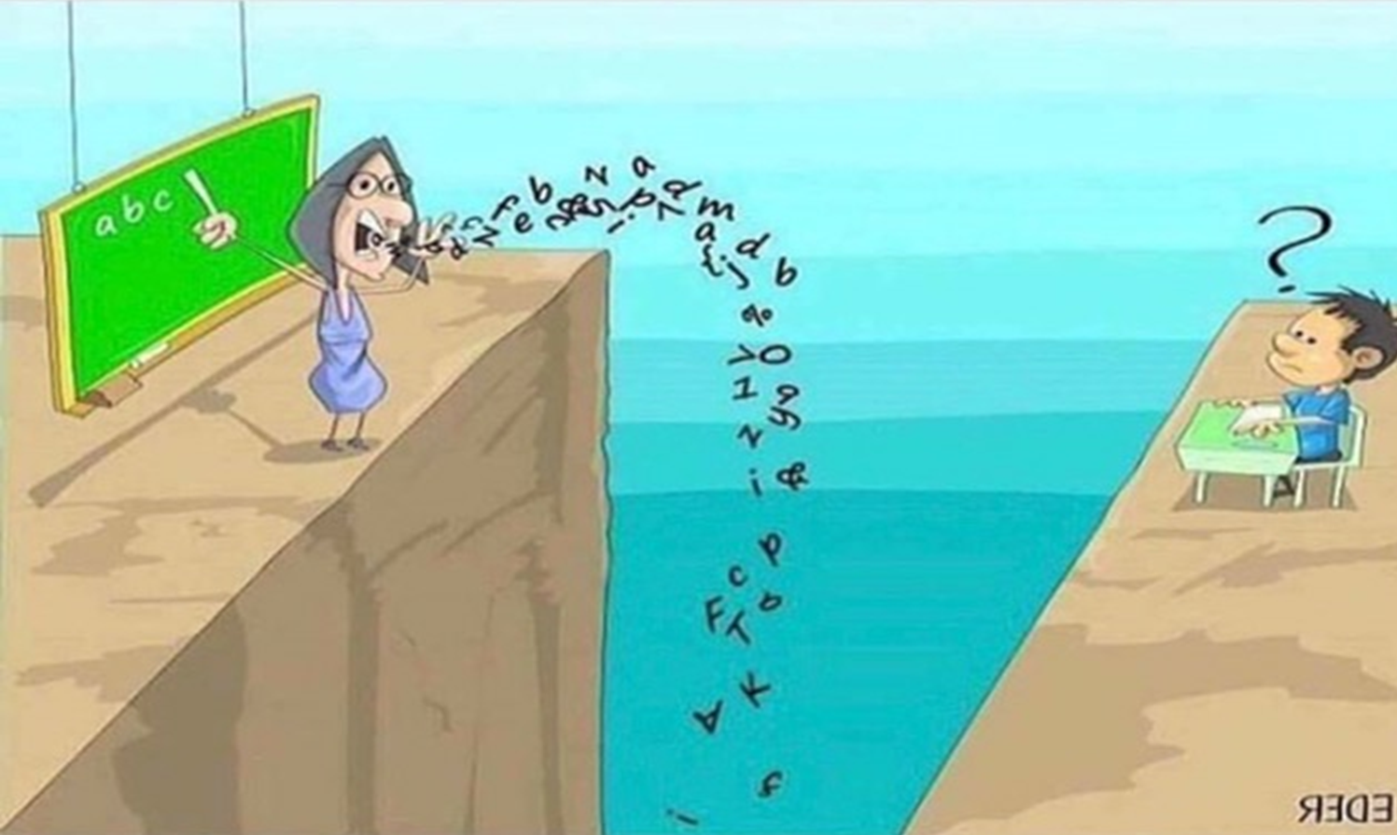
Сучасна система освіти

Slide 4

НУШ - це «школа компетентностей», яка співпрацюватиме з батьками і враховуватиме індивідуальність дітей
Нова українська школа пропонує 9 змін
Дитина — індивідуальність
Батьки – партнери
Умотивований вчитель
Навчання збільшиться до 12 років
Автономія школи
Справедливе фінансування
«Гроші ходять за дитиною»
«Так» — інклюзивній освіті
Нова школа — менше інтернатів

Slide 5

НУШ

Slide 6
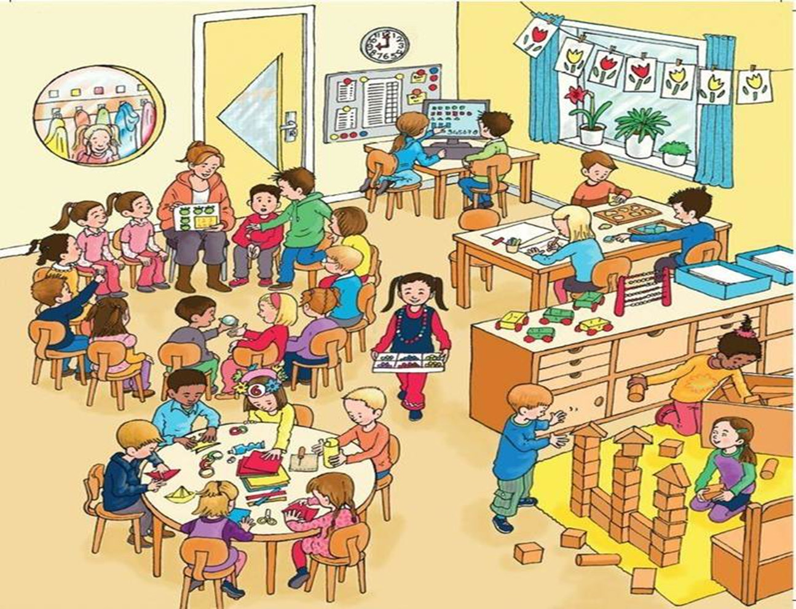
НУШ

Slide 7
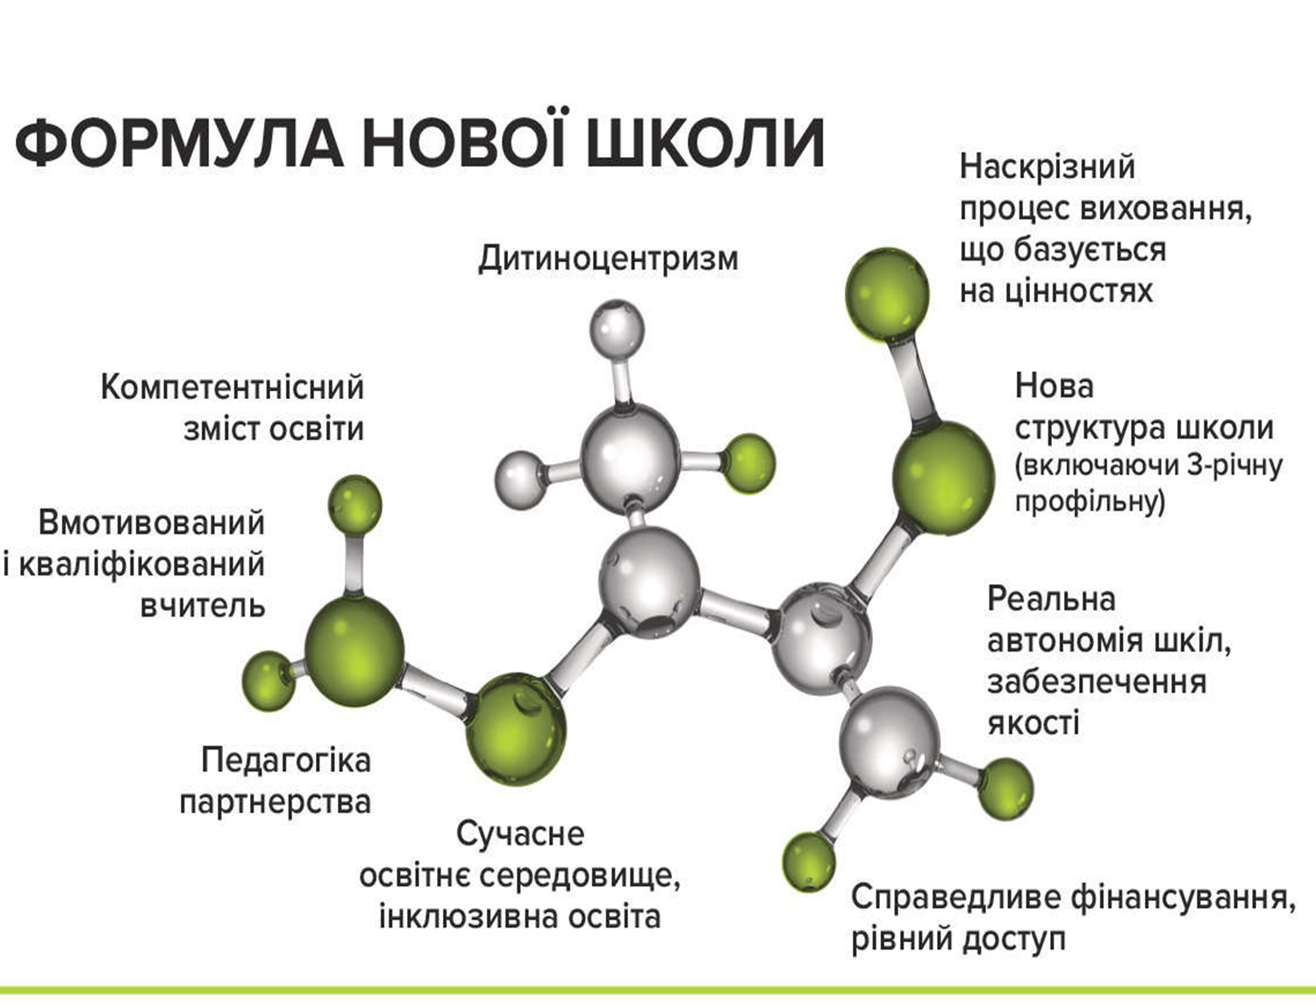

Slide 8

Цінність дитинства
Відповідність
освітніх вимог
віковим особливостям дитини,визнання прав дитини на навчання через діяльність,зокрема гру.

Slide 9
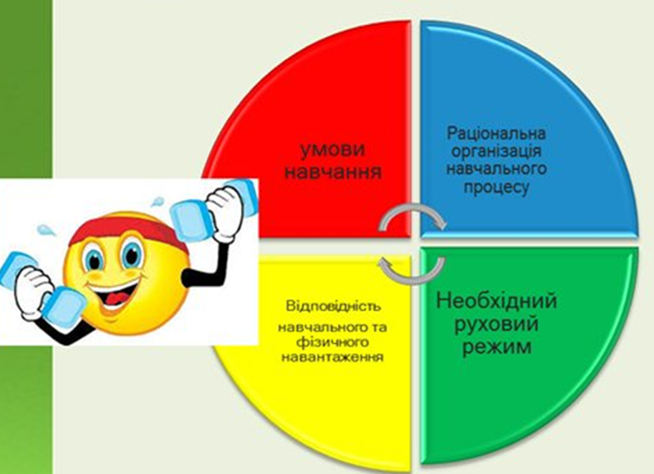
Здоров’язберігаючі технологіі

Slide 10
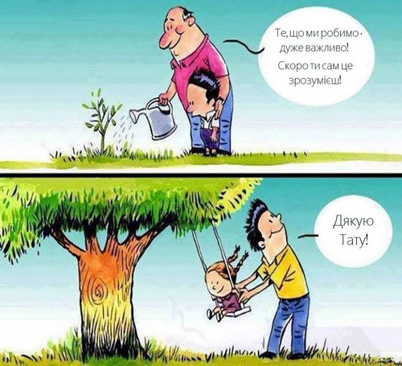
Очікування батьків

Slide 11
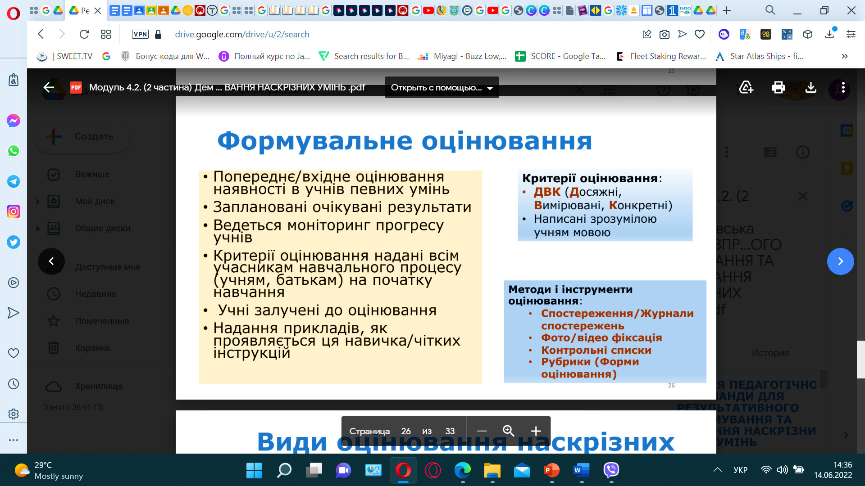
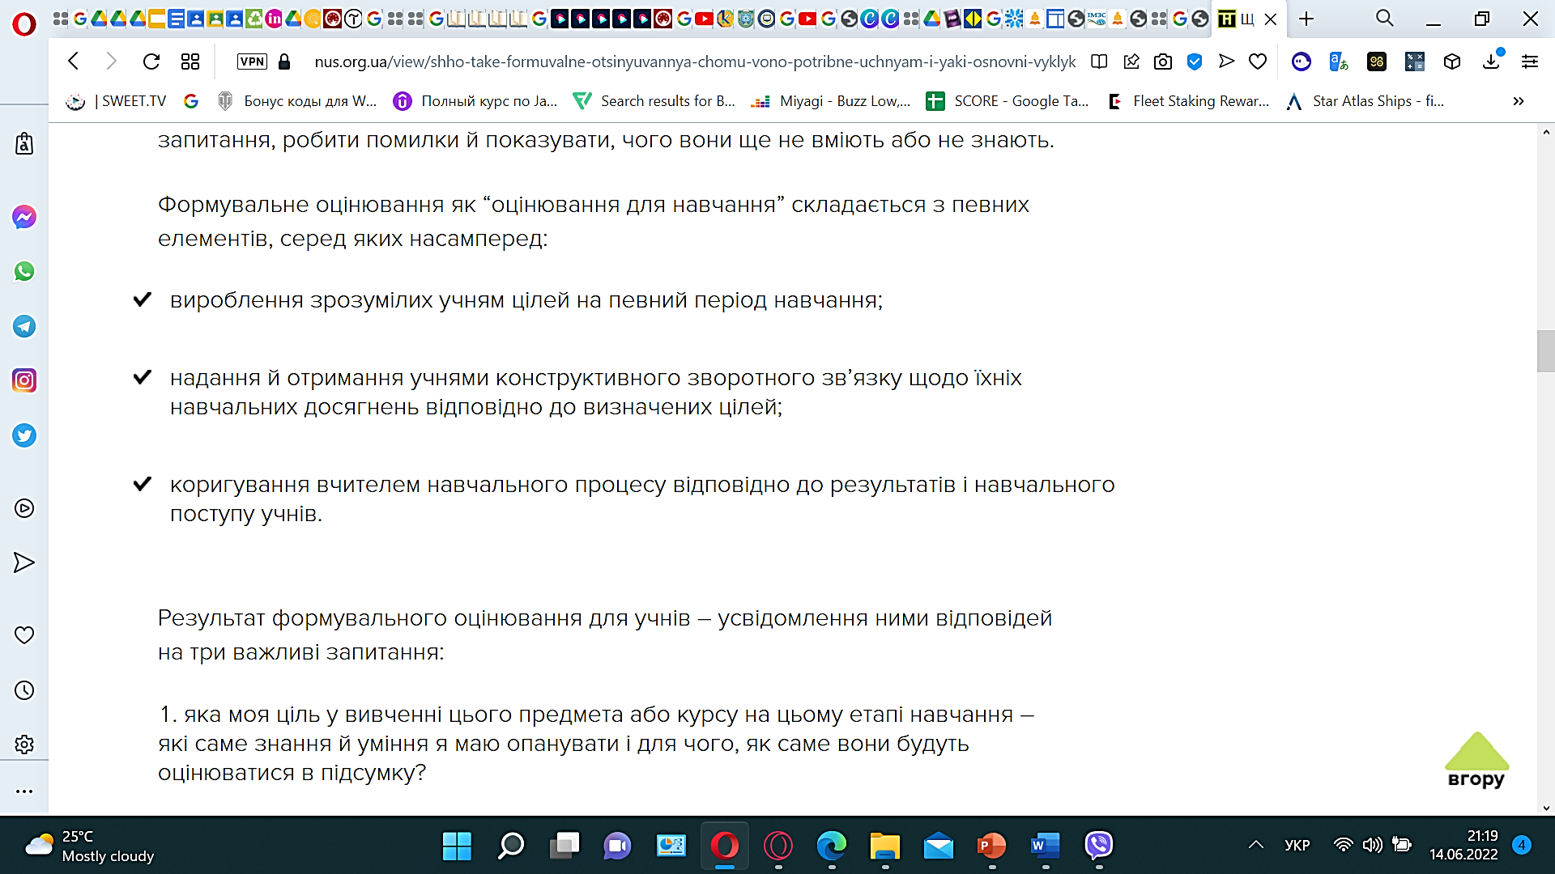
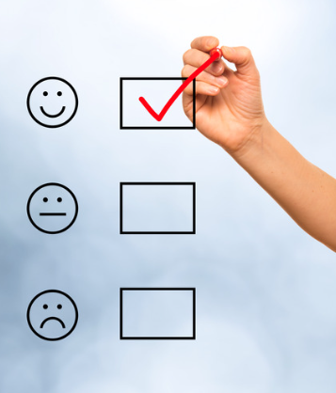

Slide 12

формувальне оцінювання (assessment): | Обидва: Вимагають критеріїв Застосовують засоби вимірювання Є доказовими | Підсумкове оцінювання:
Оцінює процес |  | Оцінює результат
Завжди є позитивним |  | Виносить оціночне судження
Індивідуалізоване |  | Застосовується відповідно до стандартів
Є ціннісним |  | Показує недоліки
Дає зворотний зв’язок

Slide 13
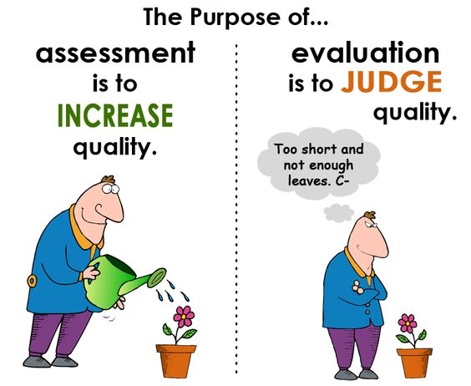
2. Формувальне і підсумкове оцінювання підпорядковані різним цілям:
формувальне оцінювання (assessment) має на меті підвищити якість;
підсумкове оцінювання (evaluation) має на меті оцінити якість.

Slide 14
3. Формувальне оцінювання (assessment) здійснюється під час навчального процесу, підсумкове (evaluation) – по його завершенні.
Формувальне оцінювання | Підсумкове оцінювання
Перевіряє, як триває навчання | Перевіряє, що було вивчено
Діагностувальне: ідентифікує сфери, де необхідне покращення | Оціночне: вимірює досягнення певного рівня
Ідентифікує недоліки і покращує навчання | Судить про якість
Здійснюється під час навчального процесу | Відбувається в кінці навчального процесу
Допомагає учням вчитися один в одного | Змушує учнів конкурувати між собою

Slide 15
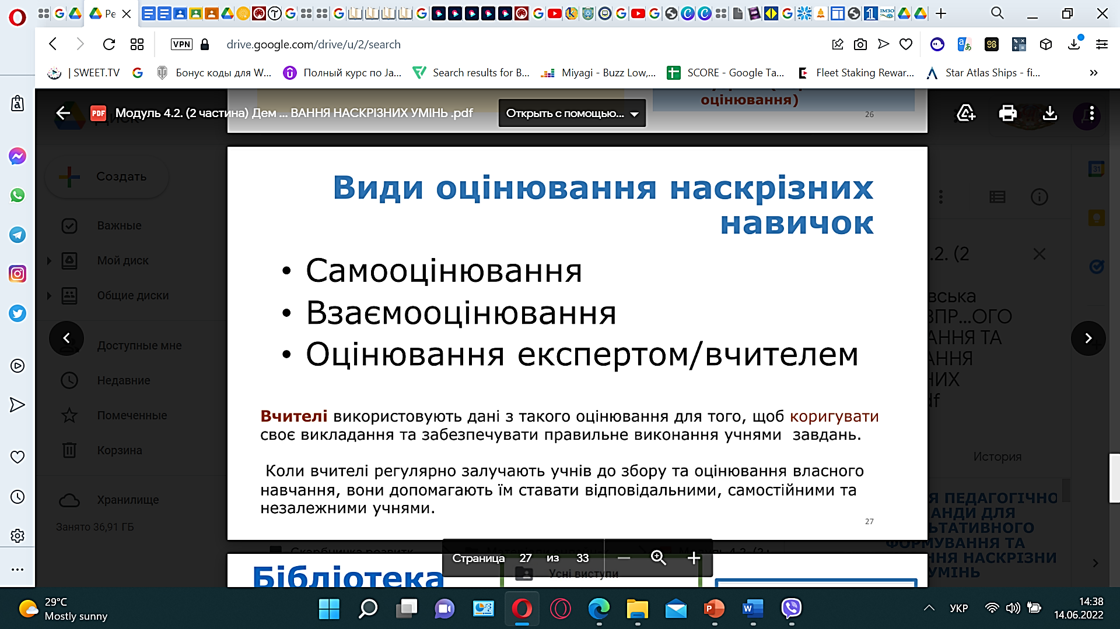

Slide 16
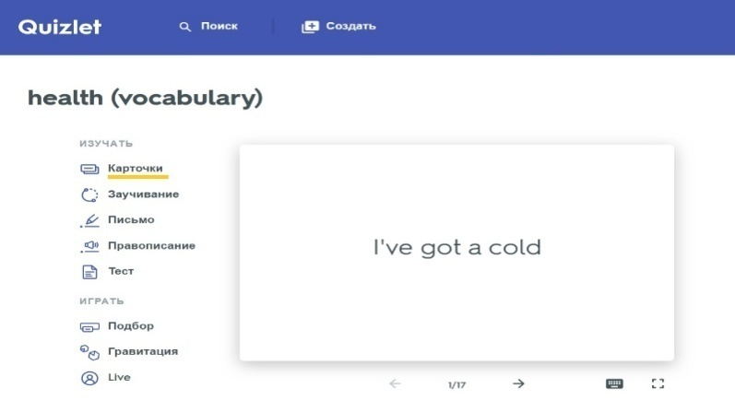
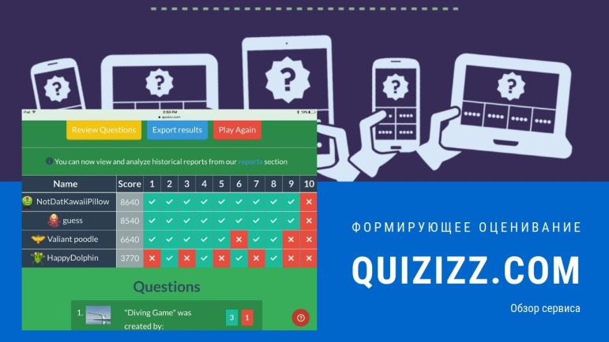
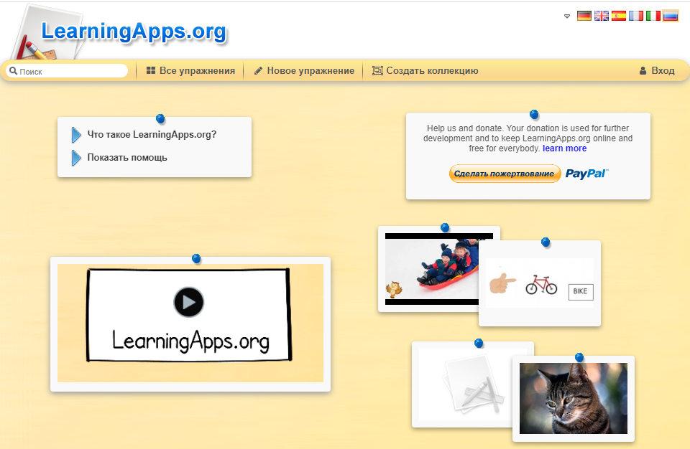
Цифрові технології та інструменти дають можливість відразу отримати зворотній зв'язок.
Сервіси для створення вікторин, опитувальників, онлайн тестувань
Ресурси, які дають можливість побачити результати роботи кожного учня зокрема та цілої групи разом
learningapps.org
Мультисервіси для створення інтерактивних завдань
google-форми, google-документи, google-презентації,
google-таблиці
Використання Google форм з коментарями до відповідей

Slide 17
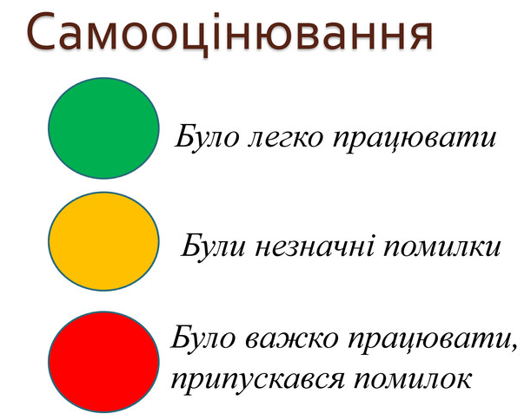

Slide 18
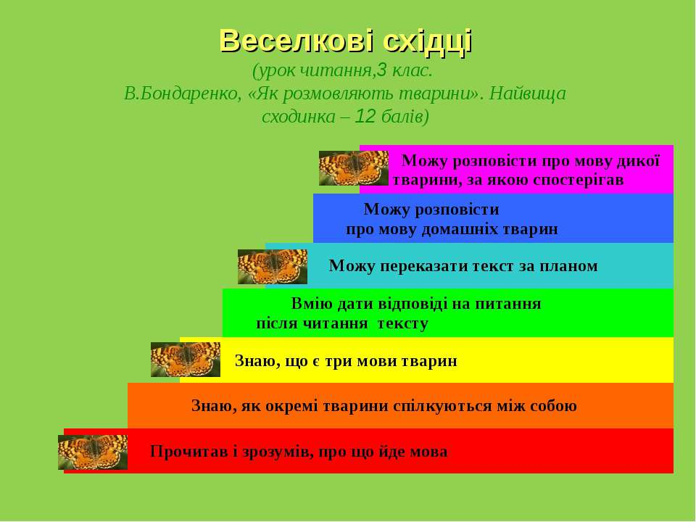

Slide 19
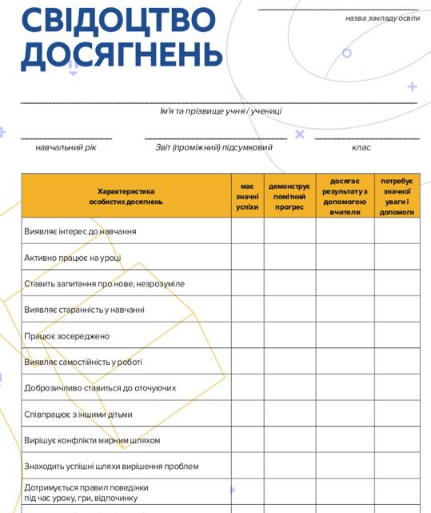
Для здійснення формувального оцінювання робоча група МОН розробила Свідоцтво досягнень учня. Воно потрібне для того, щоб дати батькам і учням зрозумілий та стукруторований зворотний зв’язок про те, що відбувалося протягом навчального року чи семестру.

Slide 20
Компетентності в обох частинах оцінюються за допомогою чотирьох рівнів: “має значні успіхи”, “демонструє помітний прогрес”, “досягає результати з допомогою вчителя”, “потребує значної уваги і допомоги”. Як бачимо, у цьому списку немає варіанту на кшталт “низький рівень”.
У кінці свідоцтва є поле для рекомендацій учителя, в якому він може написати, що потрібно робити дитині для покращення результатів. Наприклад, це може бути “проводити більше спостережень за природою”.
Нижче є поле для зворотного зв’язку батьків. Вони отримують два екземпляри свідоцтва – один лишають собі, інший – повертають у школу. Саме в другому екземплярі вони можуть вказати свої побажання.

Slide 21


Slide 22
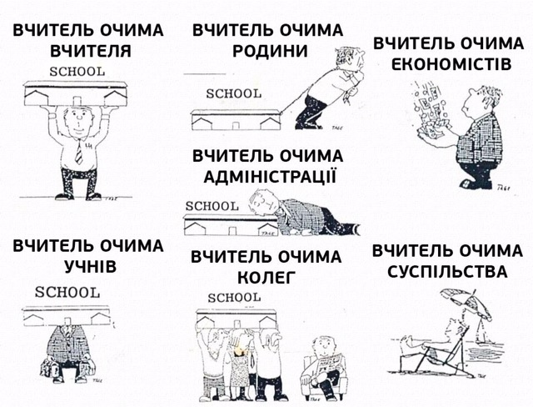

Slide 23


Slide 24




